Slide 1


Keverem, kavarom, rázom az elegyem
Emulgeátorok, detergensek
Balázs Katalin

Slide 2
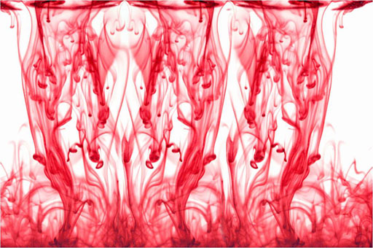
1. óra
Élelmiszerekben lévő emulgeálószerek

Slide 3
Otthoni főzés | Élelmiszer előállítása üzemekben
helyben
távol tőlünk
azonnal fogyasztjuk
szállítás, tárolás
tartósítószerek, savanyítók, stabilizátorok, állagmegőrző anyagok, pl. emulgeátorok stb. szükségesek
nem szükséges tartósítás, állagmegőrzés

Slide 4
Hogyan oldjunk étolajat vízben?
A kísérlet leírása
1. Önts kb. 3 cm³ étolajat egy kémcsőbe, majd adj hozzá kb. 6 cm³ vizet. Figyeld a folyadékok helyzetét!
Dugaszold be a kémcsövet gumidugóval, alaposan rázd össze, majd hagyd állni, és figyeld a változást!
2. Önts kb. 3 cm³ étolajat egy kémcsőbe, majd adj hozzá kb. 6 cm³ vizet, és csepegtess hozzá kb. 1 cm³ tojássárgáját. Dugaszold be a kémcsövet gumidugóval, alaposan rázd össze, majd hagyd állni, és figyeld a változást!

Slide 5
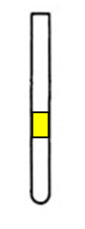
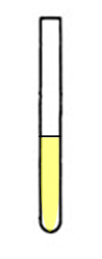
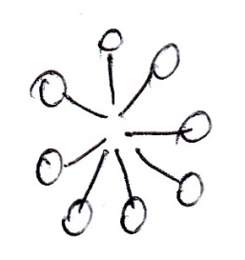
Hogyan oldjunk étolajat vízben?
Tapasztalat:
tojássárgája nélkül: a kisebb térfogatú, sárgás színű étolaj a víz fölött helyezkedik el, a két folyadék nem keveredik egymással.
tojássárgájával: rázás után nem válik szét az étolaj és a víz, hanem egynemű, sárgás színű folyadékot képez.
Magyarázat:
Az étolaj apoláris, a víz pedig poláris molekulákból álló folyadék, nem keverednek egymással, külön fázist képeznek, köztük határfelület alakul ki. Az étolaj sűrűsége kisebb, ezért a víz felett helyezkedik el.
A kolloid méretű olajcseppekben elmerül a tojássárgájából származó lecitin apoláris része, a gömböcske felülete polárissá válik, így el tud keveredni a vízzel. Kolloid oldat keletkezik (emulzió).

Slide 6
Ajánlott animációs filmek
https://www.youtube.com/watch?v=bC_czAL24zY
Szótár: solution = oldat; solute = oldandó anyag; solvent = oldószer; oil = olaj; immiscible = nem oldódó; emulsion = emulzió, emulsifiers = emulgeálószerek; egg yolk = tojássárgája
Milyen hétköznapi emulziókat mutat a videó?
a) vizes fázisban olaj diszpergálva:
b) olajos fázisban víz diszpergálva:
https://www.youtube.com/watch?v=cdKlyofu0Xw
Milyen atomok alkotják a bemutatott amfipatikus molekula (felületaktív anyag) „farki” részét (apoláris részét)?
Mit jelent az, hogy a felületen „monomolekuláris réteg” alakul ki?
https://www.youtube.com/watch?v=2E-yCu6cPiY
https://www.youtube.com/watch?annotation_id=annotation_747138&feature=iv&src_vid=cdKlyofu0Xw&v=129FldpGx64
tej, majonéz, fagylalt, festék
margarin, testápoló, kézkrém
C- és H-atomok (szénhidrogén molekularészlet)
egymolekula-vastagságú réteg

Slide 7

Feladat
Rajzold le a füzetedbe azt a szerkezetet, amely akkor alakul ki, ha olajos közegben vízcseppeket diszpergálunk amfipatikus részecskék segítségével!

Slide 8
Élelmiszerek összetétele
Fogyasztóvédelem, emulgeátorok keresése élelmiszerekben
Keressetek a megadott élelmiszerek összetételében minél több emulgeáló adalékanyagot! Húzzátok alá a talált emulgeátorok nevét vagy E-számát! Használjátok az E-számok táblázat adatait!

Slide 9
Házi feladat
Írd le vagy fotózd le legalább 3 olyan élelmiszer összetételét, amelyik valamilyen emulgeátort tartalmaz!

Slide 10
2. óra
Tisztításhoz használt detergensek

Slide 11
„Hogyan tisztít a szappan?” kísérlet
A kísérlet leírása
1. Lágy víz + szappanoldat + összerázás
2. Kemény víz + szappanoldat + összerázás
és 1., 2. kémcsőben lévő hab magasságának összehasonlítása
3. Kemény víz + szappanoldat + összerázás
4. Kemény víz + vízlágyító (trisó) + szappanoldat + összerázás
és 3., 4. kémcsőben lévő hab magasságának összehasonlítása

Slide 12
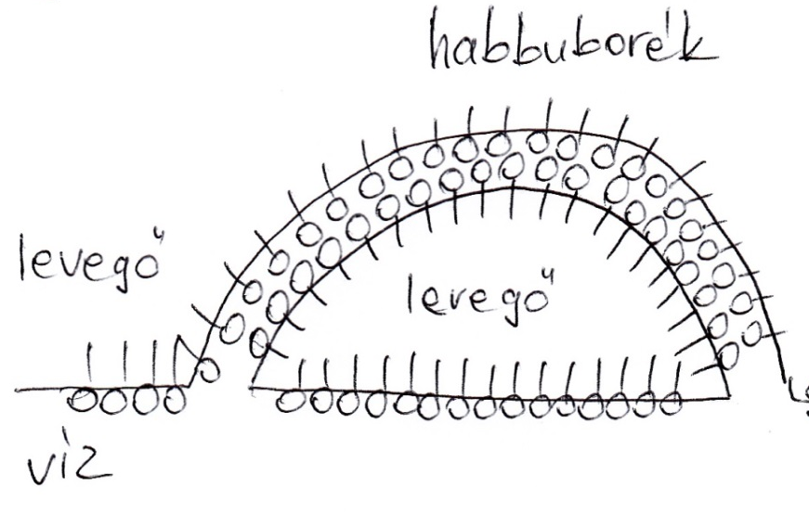
„Hogyan tisztít a szappan?” kísérlet
Tapasztalat:
Habmagasság: 1. kémcső > 2. kémcső
3. kémcső < 4. kémcső
(desztillált víz + szappan) > (kemény víz + trisó + szappan) > (kemény víz + szappan)
Magyarázat:
A meszes víz kemény víz, a benne lévő Ca²⁺- és Mg²⁺-ionok vízben rosszul oldódó vegyületet képeznek a szappan anionjaival, ezért a szappan amfipatikus részecskéi nem tudnak részt venni a habképződésben. A csapadék kiválása okozza a zavarosodást.
A trisó vízlágyítószer, mert a kemény vízben lévő Ca²⁺- és Mg²⁺-ionokkal csapadékot képez, így eltávolítja a víz keménységét okozó ionokat, ezért a szappan amfipatikus részecskéi részt tudnak venni a habképződésben

Slide 13
Ajánlott animációs filmek
https://www.youtube.com/watch?v=NjZDTiV2s_w
Szappan detergens mosóhatása textil felületén, vizes közegben
https://www.youtube.com/watch?v=ga2ff1nO0uo
Szappan részecskék olajos szennyeződést vesznek körül a piszkos ruhaneműn

Slide 14
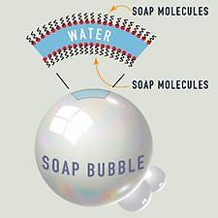
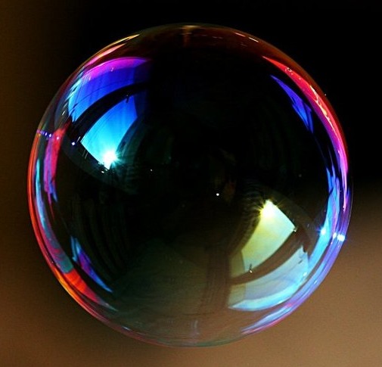
Feladat
Vajon milyen szerkezet jöhet létre egy szappanbuborék falában? Rajzold le a füzetedbe!

Slide 15
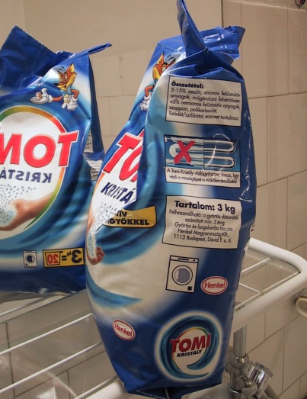
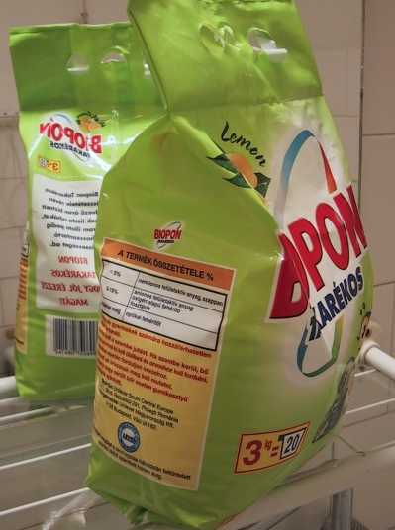
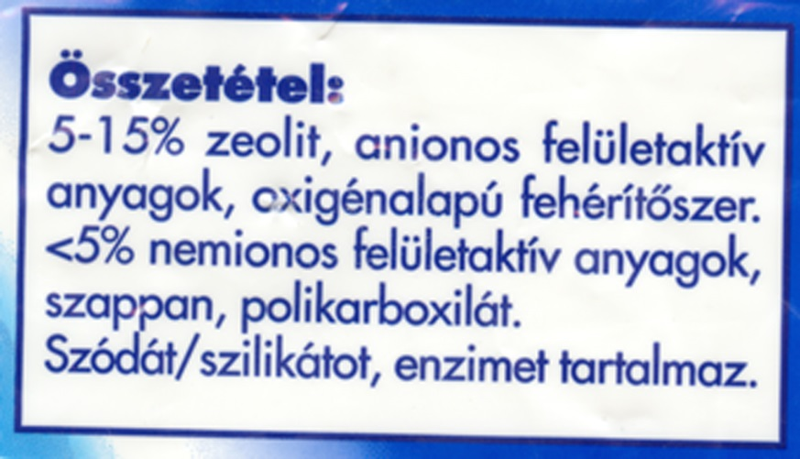
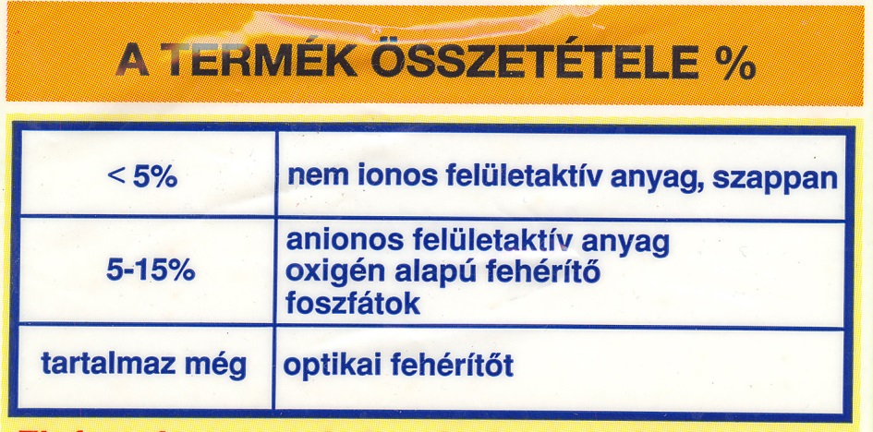
Mosószerek összetétele
Kék mosópor | Zöld mosópor
Hasonlóságok
Különbségek | Különbségek

Slide 16
Mosószerek összetétele
Kék mosópor | Zöld mosópor
Hasonlóságok Felületaktív anyagot, szappant, oxigénalapú fehérítőszert tartalmaznak
Különbségek szódát (Na₂CO₃) (vízlágyítószer), zeolitot (ioncserélős vízlágyítás), enzimet tartalmaz | Különbségek foszfátot (pl. Na₃PO₄) (vízlágyítószer), optikai fehérítőt tartalmaz

Slide 17
A szellem kiszabadul a palackból
A kísérlet leírása
Egy nagy (1 literes) mérőhengernyi vízbe beleengedünk egy kicsi (pl. 50 cm³) mérőlombikot, amely színültig meg van töltve megszínezett olajjal. Amikor a lombikot leengedjük a mérőhenger aljára, belőle az olaj nem jut ki a vízbe.
Ezután mosogatószert öntünk a vízbe.
Tapasztalat: ?
Magyarázat: ?

Slide 18
Források
http://www.chemistryland.com/CHM130FieldLab/Lab11/Lab11.html
http://www.webexhibits.org/causesofcolor/15E.html

